Slide 1


Из опыта работы МБОУ СШ № 20
в рамках проекта «САФУ – путь в профессию»
Лозиняк Юлия Сергеевна
Директор МБОУ СШ №20 г. Архангельска
direktor@schooltwenty.ru
Архангельск
2024

Slide 2


Вызовы современной школы
Проект «ВМЕСТЕ»
Центр экономики непрерывного образования Института прикладных экономических исследований: кадровый дефицит в 250 тысяч учителей [3] = 10-11% кадрового состава учителей РФ
Международное исследование учительского корпуса по вопросам преподавания и обучения «Talis»: тенденция к снижению доли молодых учителей в РФ: (в возрасте до 25 лет сократилось с 4,7% до 3,9% и продолжает снижаться) [4]
Статистика приемной кампании в педагогические вузы: не менее 70 тысяч первокурсников. Однако трудоустройство выпускников по педагогическим специальностям менее 50%

Slide 3

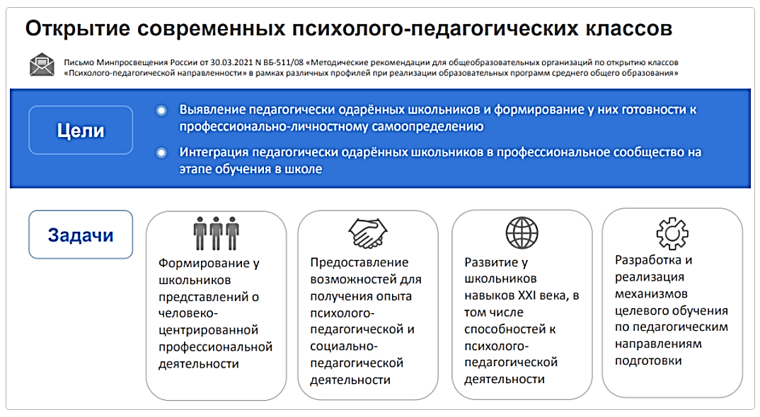
Психолого-педагогический класс (сентябрь 2022 )
Потребность: организация качественной профориентационной работы в области психолого-педагогического образования учащихся.

Slide 4
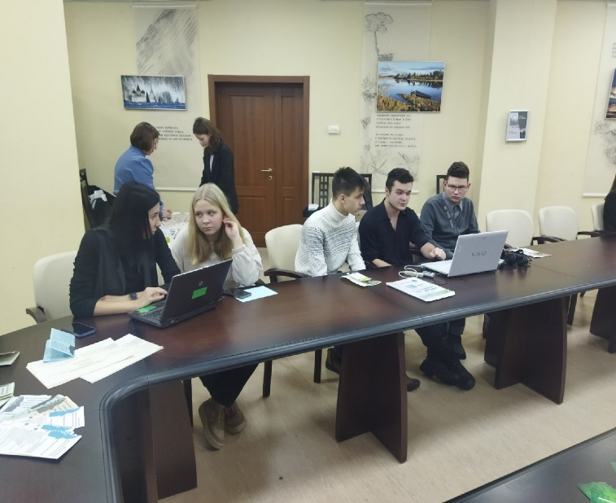
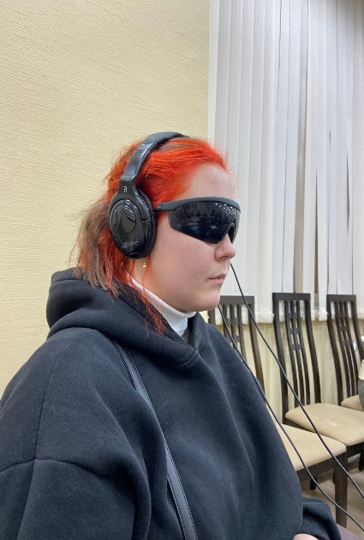
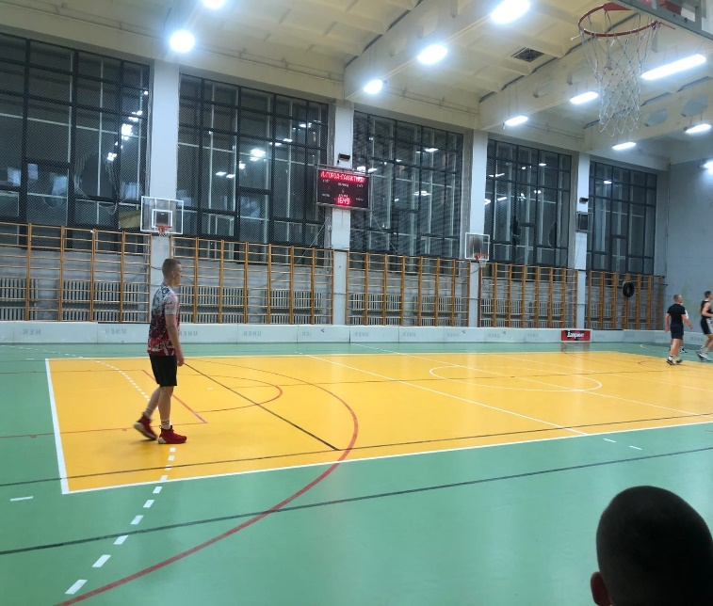

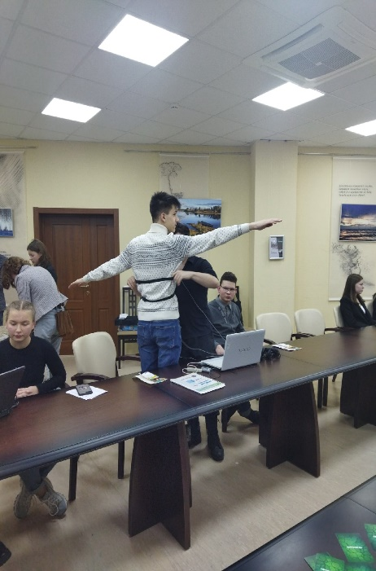


Сотрудничество с САФУ имени М.В. Ломоносова
- День открытых дверей;
- «Студент на 1 день»;
- Экскурсии в аудитории университета, научную библиотеку;
- Профориентационные встречи;
- Интеллектуально-развлекательная игра «Homo didacticus» для учащихся психолого-педагогических классов

Slide 5
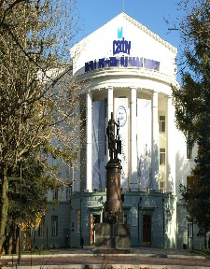

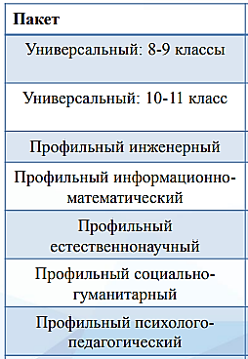
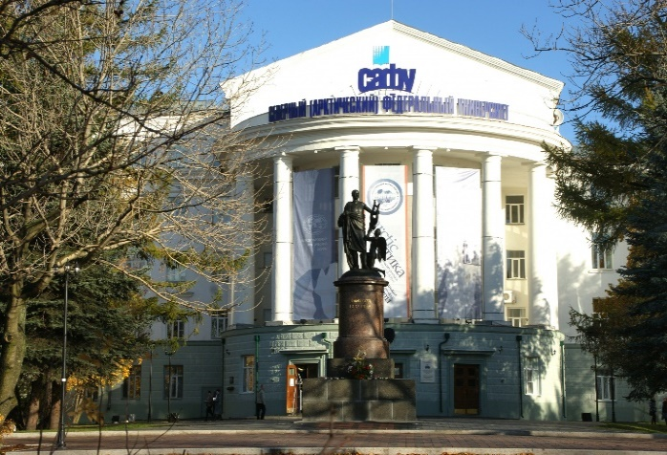
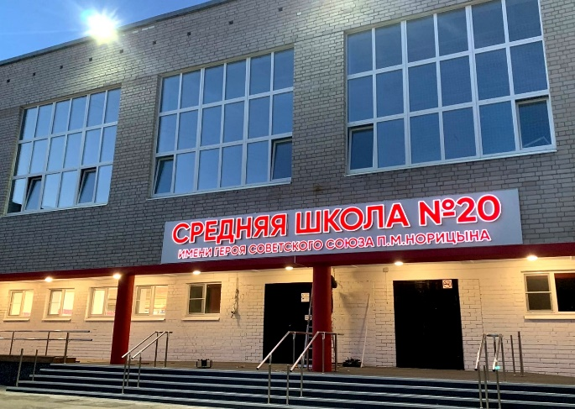
«САФУ – путь в профессию»
Цель: комплексное знакомство с образовательными возможностями Северного (Арктического) федерального университета, его инфраструктурой, с профессиями и специальностями, а также с перспективами дальнейшего трудоустройства в Архангельской области.

Slide 6

«САФУ – путь в профессию»
Локации:
Высшая школа педагогики, психологии и физической культуры
Интеллектуальный центр – научная библиотека САФУ
Высшая школа социально-гуманитарных наук и межкультурной коммуникации
Мероприятия:
Коммуникативный нетворкинг: введение в специальность
Филологический квест «СпектРус»
Мастер-класс «Современный учитель иностранного языка: что это значит»
Лекция-визуализация о направлениях подготовки 44.03.03
Экскурсия по музею занимательной математики
Презентация направления «Психология служебной деятельности»

Slide 7
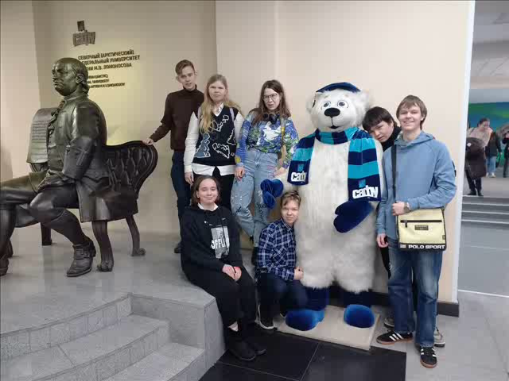
«САФУ – путь в профессию»

Slide 8

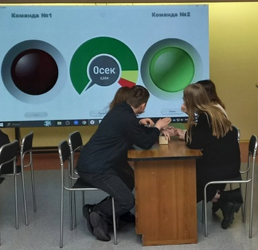
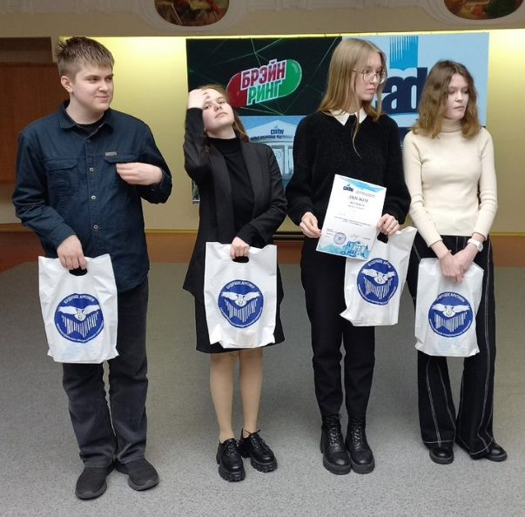
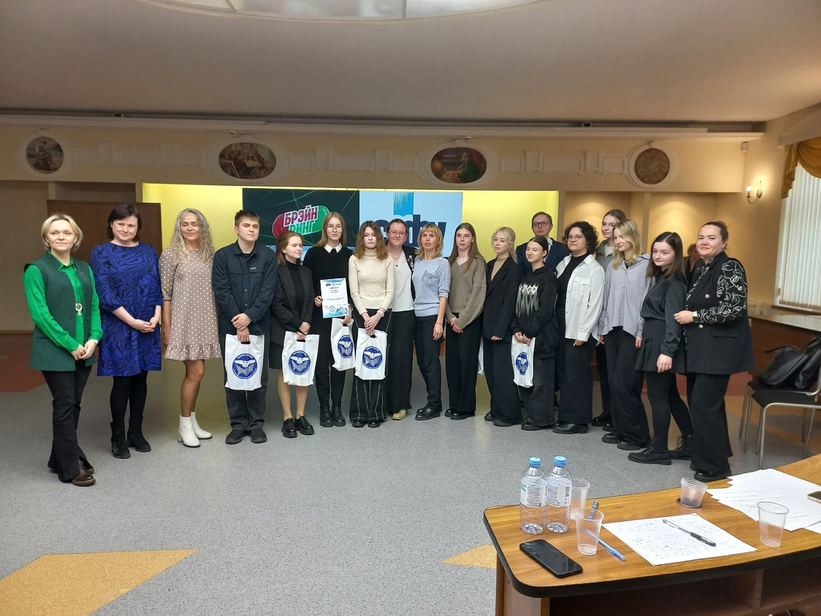
Интеллектуально-познавательная игра
«Брейн-ринг для обучающихся - участников
городского профориентационнного проекта
«САФУ – путь в профессию»
Тематика: Северный (Арктический) Федеральный университет, его история, структурные подразделения, направления подготовки, профессиональные отрасли, вопросы на общепредметные знания и широту кругозора
Этапы:
I: отборочный (игра «Что? Где? Когда?»)
II: 1/4 финала (8 команд).
III: 1/2 финала (4 команды).
IV: Битва Титанов

Slide 9
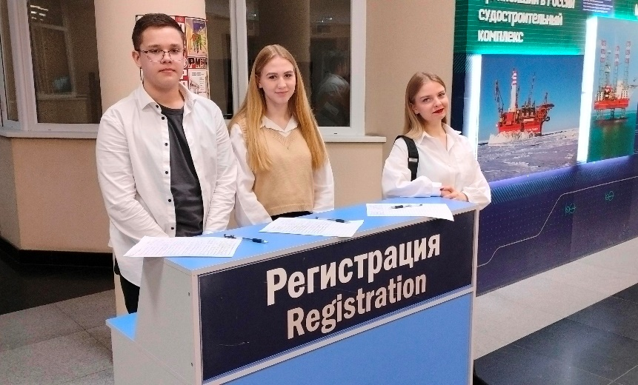
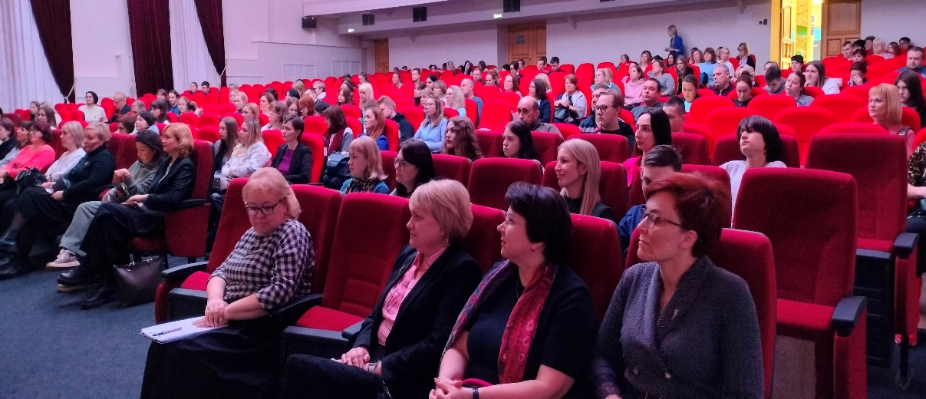

Единое городское родительское собрание
«Об особенностях целевого обучения»
Дата: 30 марта 2023 года
Место проведения: САФУ имени М.В. Ломоносова
Участники: более 170 родителей (законных представителей), учащихся 9-11 классов, руководящих и педагогических работников из 32 образовательных организаций Архангельска и Северодвинска
Тематика выступлений:
«Система высшего образования в РФ»
«Особенности поступления в САФУ имени М.В. Ломоносова. Целевое обучение»
«Алгоритм действий выпускника при поступлении в высшие и средние учебные заведения по целевому направлению»
«О выборе профессии и престиже психолого-педагогических специальностей»

Slide 10
Статистика поступления ППК (выпуск 2024)
Количество учащихся | Профильные профессиональные учебные заведения (колледж, ВУЗ) педагогической направленности | Профессиональные учебные заведения (колледж, ВУЗ) НЕ педагогической направленности
25 | САФУ - 5; Архангельский педагогический колледж - 2 | САФУ - 7; СГМУ - 2; Архангельский колледж телекоммуникаций - 1; Архангельский педагогический колледж - 1; Торгово-экономический колледж - 1; Колледж культуры - 1; Воронежский государственный университет - 1; Санкт-Петербургская юридическая академия - 1; Санкт-Петербургский государственный университет - 1

Slide 11
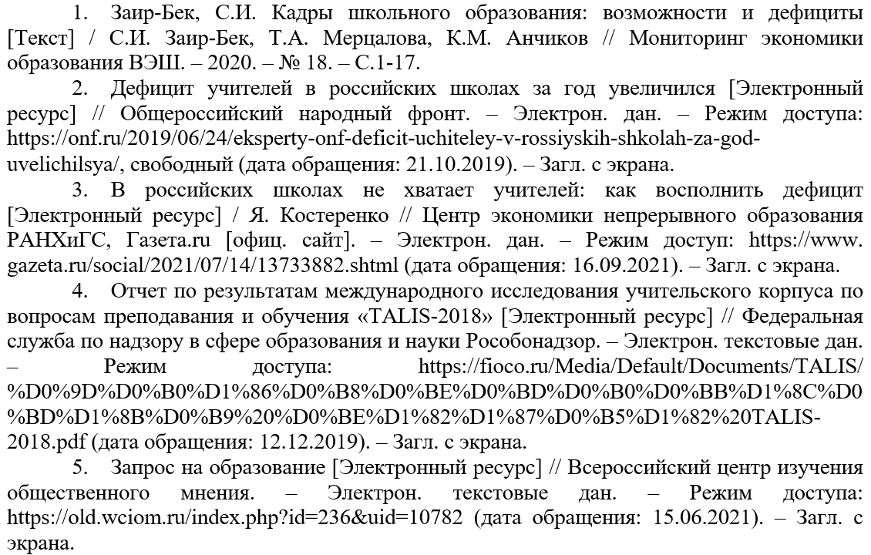
Список использованных источников

Slide 12
Из опыта работы МБОУ СШ № 20
в рамках проекта «САФУ – путь в профессию»
Лозиняк Юлия Сергеевна
Директор МБОУ СШ №20 г. Архангельска
direktor@schooltwenty.ru
Архангельск
2024

